Slide 1
FMK
Extract-firmware.sh
binwalk기반 파일시스템을 분리해주는 쉘

Slide 2
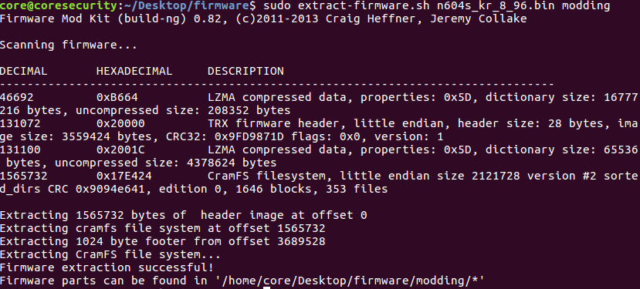
Modding 폴더에 파일시스템기준으로 나눈것을 저장

Slide 3
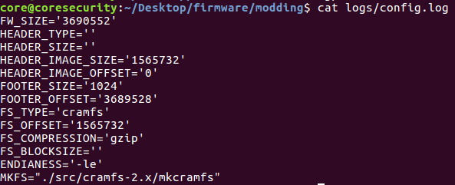
분석한것 저장

Slide 4
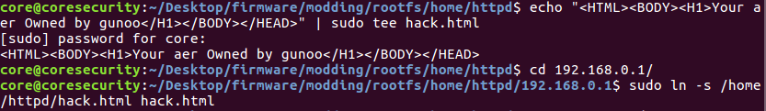
Firmware에 filesystem부분에 Hack.html을 심는다

Slide 5
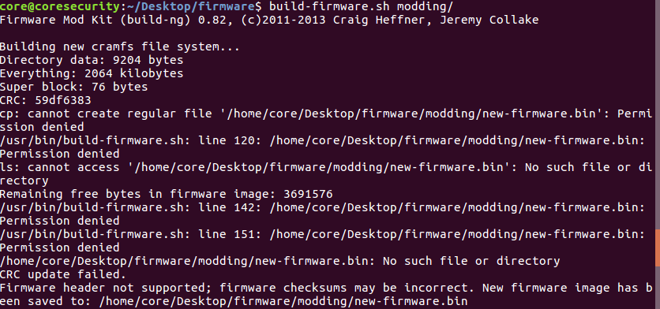
조작된 firmware들을 합친다

Slide 6

잘 되다가 ICV값이 안맞다하여 failed뜸
수정해서 다시 upgrade진행

Slide 7
Bless로 ICV값을 수정
Little endian이니까
C49F0B99로

Slide 8
tftp 를이용해 upgrade시킴

Slide 9
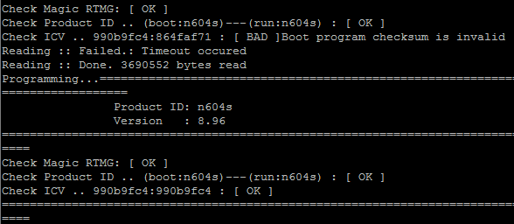

Slide 10
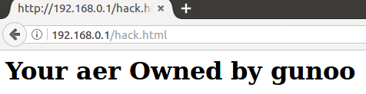
성공 !

